Slide 1

НАЦІОНАЛЬНИЙ ТЕХНІЧНИЙ УНІВЕРСИТЕТ УКРАЇНИ “КИЇВСЬКИЙ ПОЛІТЕХНІЧНИЙ ІНСТИТУТ ІМЕНІ ІГОРЯ СІКОРСЬКОГО” ФАКУЛЬТЕТ ПРИКЛАДНОЇ МАТЕМАТИКИ
КАФЕДРА ПРОГРАМНОГО ЗАБЕЗПЕЧЕННЯ КОМП’ЮТЕРНИХ СИСТЕМ
СПОСІБ ТА ПРОГРАМНЕ ЗАБЕЗПЕЧЕННЯ ДЛЯ
ОПТИМІЗАЦІЇ МАРШРУТІВ КОМІВОЯЖЕРА
Виконав: Маховой Олександр Вікторович
Керівник: доцент кафедри ПЗКС, к.т.н. Юрчишин Василь Якович
Київ – 2024

Slide 2
АКТУАЛЬНІСТЬ ДОСЛІДЖЕННЯ
Завдання комівояжера є ключовою проблемою комбінаторної оптимізації, що має широке застосування у логістиці, маршрутизації та плануванні. Оптимізація методів для вирішення ЗК дозволяє значно скоротити витрати ресурсів і підвищити ефективність у реальних задачах.
Існуючі методи часто недостатньо ефективні або занадто обчислювально складні для середніх та великих наборів даних, тому розробка нового методу, що поєднує геометричні підходи та локальну оптимізацію, спрямована на досягнення балансу між швидкістю та якістю рішень.

Slide 3
ОБ’ЄКТ ТА ПРЕДМЕТ ДОСЛІДЖЕННЯ
Об’єкт дослідження: процеси оптимізації маршрутів у задачі комівояжера шляхом застосування математичних методів і алгоритмів.
Предмет дослідження: методи, алгоритми та програмні засоби для вирішення задачі комівояжера та оптимізації результатів.

Slide 4
ПОСТАНОВКА ЗАДАЧІ
Мета дослідження: підвищення ефективності розв’язання задачі комівояжера шляхом розробки нового методу, який поєднує геометричні підходи для побудови початкового маршруту та локальну оптимізацію, забезпечуючи баланс між якістю рішення та часом його виконання, а також впровадження цього методу у програмне забезпечення з подальшою оцінкою його продуктивності у порівнянні з існуючими підходами.
Проаналізувати існуючі методи та засоби розв’язання задачі комівояжера.
Сформулювати гіпотезу щодо покращення методу для підвищення ефективності розв’язання задачі.
Розробити модифікований метод розв’язання задачі комівояжера.
Обґрунтувати вибір засобів для програмної реалізації.
Реалізувати програмне забезпечення для запропонованого методу.
Провести аналіз отриманих результатів і зробити висновки.

Slide 5
ІСНУЮЧІ МЕТОДИ
Точні методи:
Метод грубої сили (Brute Force): повний перебір усіх можливих маршрутів із пошуком найкоротшого. Гарантує оптимальне рішення, але має експоненційну складність і не підходить для великих задач.
Динамічне програмування (алгоритм Беллмана-Хелд-Карпа): використовує підходи мемоізації, але також має високу обчислювальну складність.
Евристичні методи:
Метод подвійного обходу на основі МКД: використовує алгоритм Прима або Крускала для побудови мінімального костякового дерева, після чого обходить вершини для створення маршруту. Дає швидке, але не завжди точне рішення.
Метод опуклої оболонки (Convex Hull): створює початковий маршрут на основі опуклої оболонки, до якої додаються внутрішні точки. Підходить для задач із рівномірним розподілом точок, але не завжди знаходить оптимальне рішення.
Метаевристики:
Імітація відпалу (Simulated Annealing): імітує фізичний процес охолодження для пошуку глобального мінімуму.
Генетичний алгоритм (GA): моделює природний відбір через еволюційні операції (селекція, кросовер, мутація).

Slide 6
ЗАПРОПОНОВАНИЙ ПІДХІД
Розроблений алгоритм:
Геометрична евристика: побудова початкового маршруту на основі крайніх точок (північ, південь, захід, схід) для створення ефективного стартового маршруту.
Повторна вставка: локальна оптимізація маршруту шляхом послідовної повторної вставки точок у найбільш вигідні позиції.
Основна ідея та новизна:
Новий підхід до побудови стартового маршруту: використання крайніх точок забезпечує швидке покриття основного контуру задачі.
Комбінація геометричного методу з локальною оптимізацією: забезпечує баланс між швидкістю виконання та якістю результату.
Використання черги пріоритетів: дозволяє відбирати оптимальні точки для вставки на кожному етапі.
Паралельна обробка: ефективне зменшення часу виконання завдяки незалежності обчислень.
Масштабованість: підходить для задач із нерівномірним розподілом точок.

Slide 7
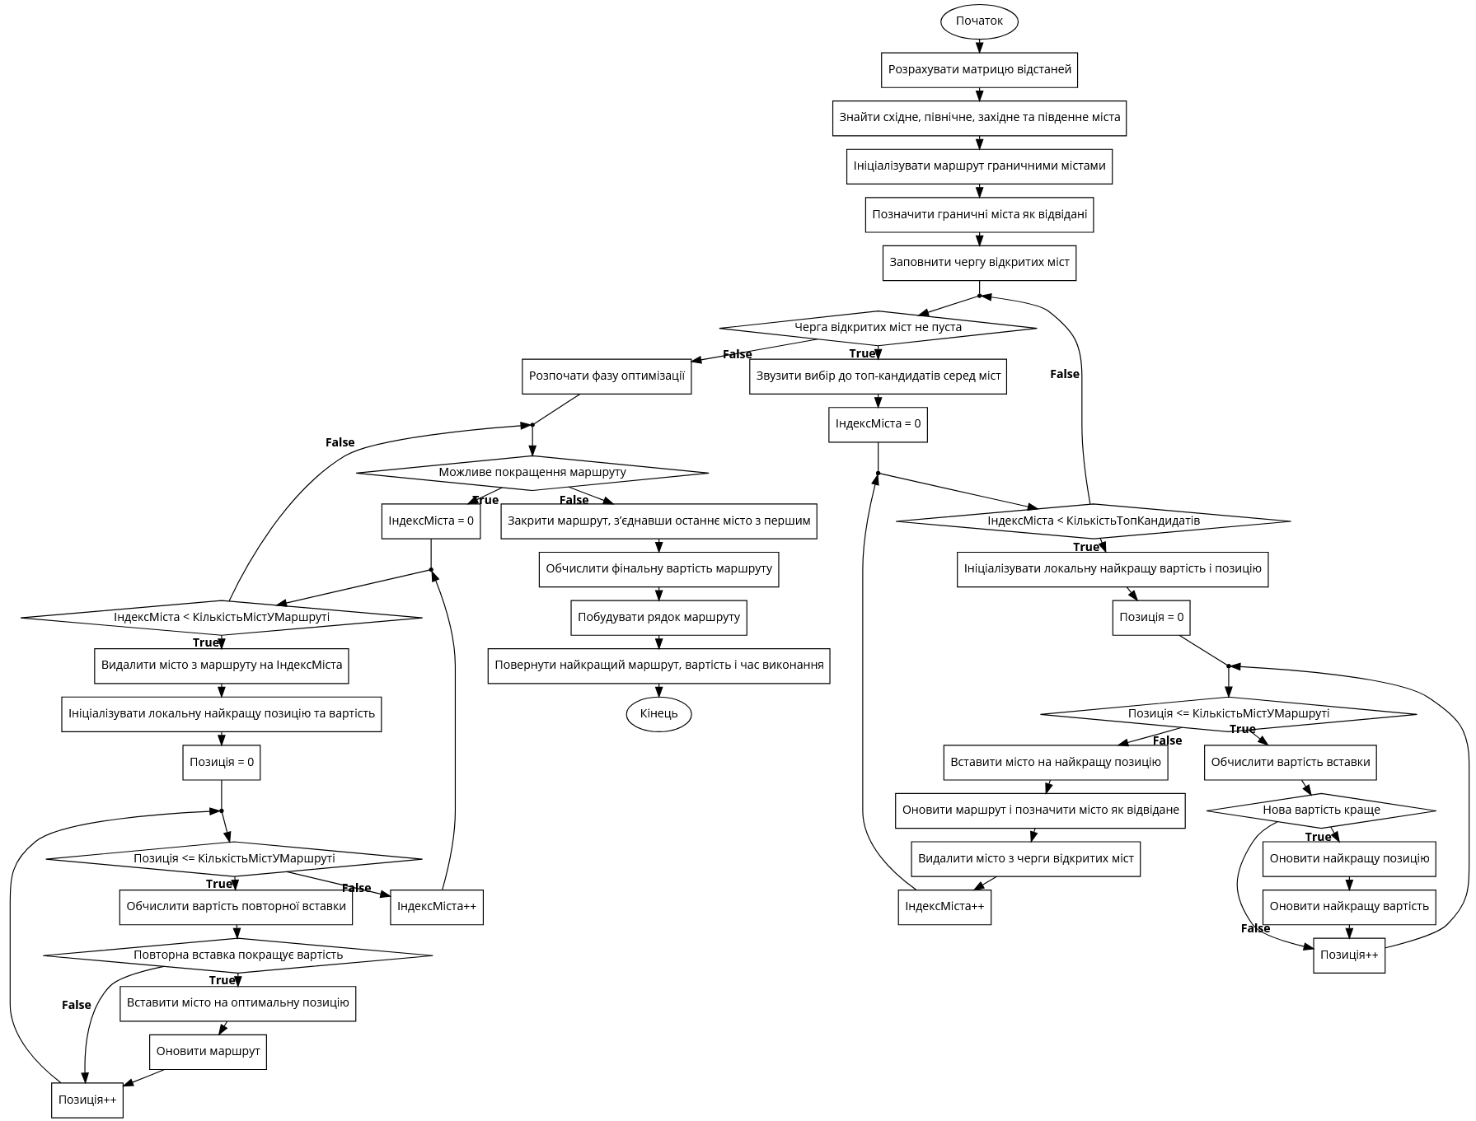
СХЕМА РОЗРОБЛЕНОГО АЛГОРИТМУ

Slide 8
ПСЕВДОКОД РОЗРОБЛЕНОГО АЛГОРИТМУ
1. Визначити найсхіднішу, найзахіднішу, найпівнічнішу та найпівденнішу точки.
2. Ініціалізувати маршрут `route` цими точками.
3. Помітити ці точки як відвідані.
4. Додати всі інші точки до черги відкритих вершин, сортувати за відстанню.
5. Поки є відкриті вершини:
a. Вибрати підмножину вершин з мінімальними відстанями (топ-10).
b. Для кожної вершини паралельно:
i. Визначити найкращу позицію для вставки в маршрут.
ii. Обчислити вартість вставки.
c. Вибрати вершину та позицію з мінімальною вартістю.
d. Оновити маршрут, помітити вершину як відвідану, видалити її з черги.
e. Зберегти проміжний маршрут.
6. Обчислити попередню вартість маршруту з урахуванням замикання в цикл.
7. Зберегти попередню вартість.
8. Повторювати, поки є покращення:
a. Для кожної точки в маршруті:
i. Видалити точку з маршруту.
ii. Визначити найкращу позицію для повторної вставки.
iii. Вставити точку в нову позицію.
iv. Якщо нова вартість менша, оновити маршрут.
v. Зберегти проміжний маршрут.
9. Додати початкову точку в кінець маршруту для замикання циклу.
10. Обчислити загальну вартість.
11. Побудувати текстовий вигляд маршруту.
12. Повернути найкращий шлях, його вартість та час виконання.

Slide 9



ЗАСОБИ РЕАЛІЗАЦІЇ
Тип ПЗ – десктопний застосунок.
Мова програмування – C#.
Фреймворк інтерфейсу - .
Бібліотека візуалізації – OxyPlot.
Реалізація у вигляді десктопного застосунку дозволила ефективно використовувати обчислювальні ресурси комп'ютера для складних алгоритмічних розрахунків.

Slide 10
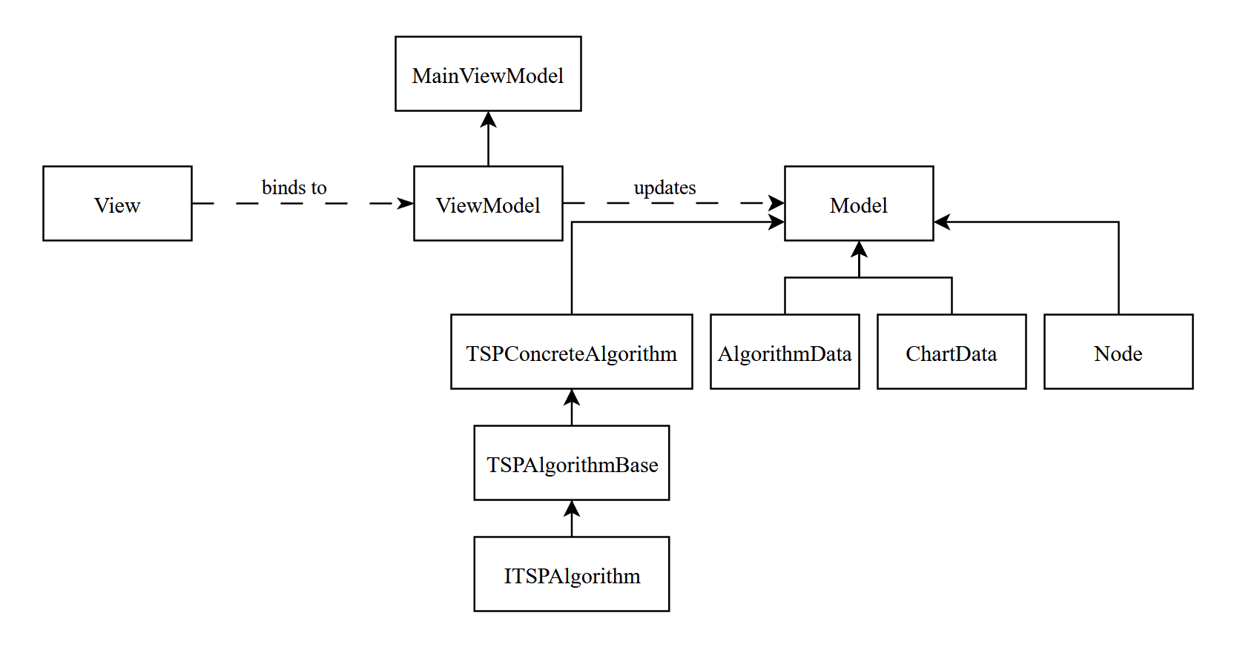
АРХІТЕКТУРА СИСТЕМИ

Slide 11
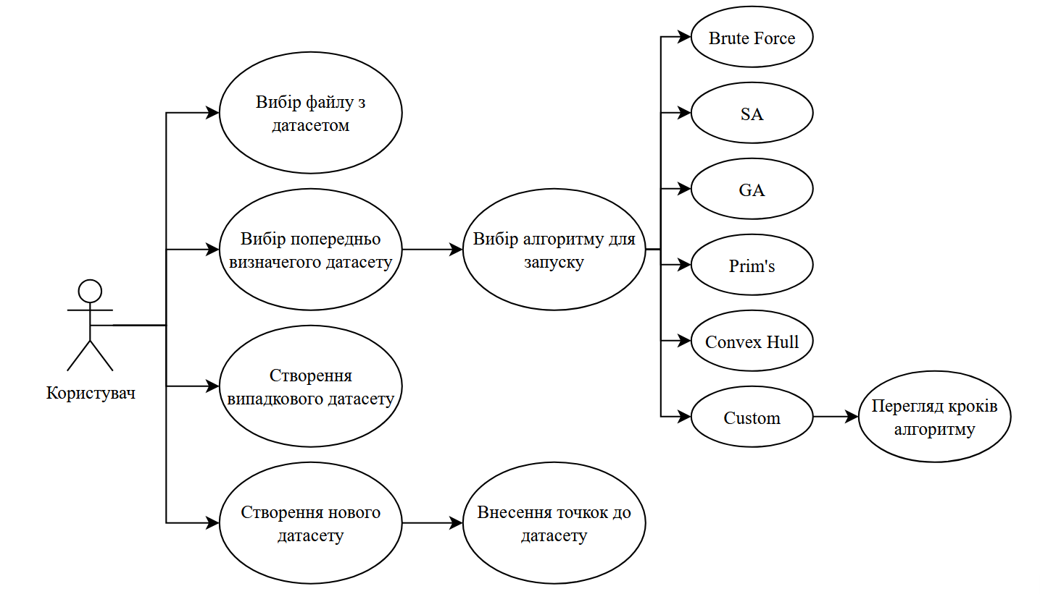
СЦЕНАРІЇ ВИКОРИСТАННЯ

Slide 12
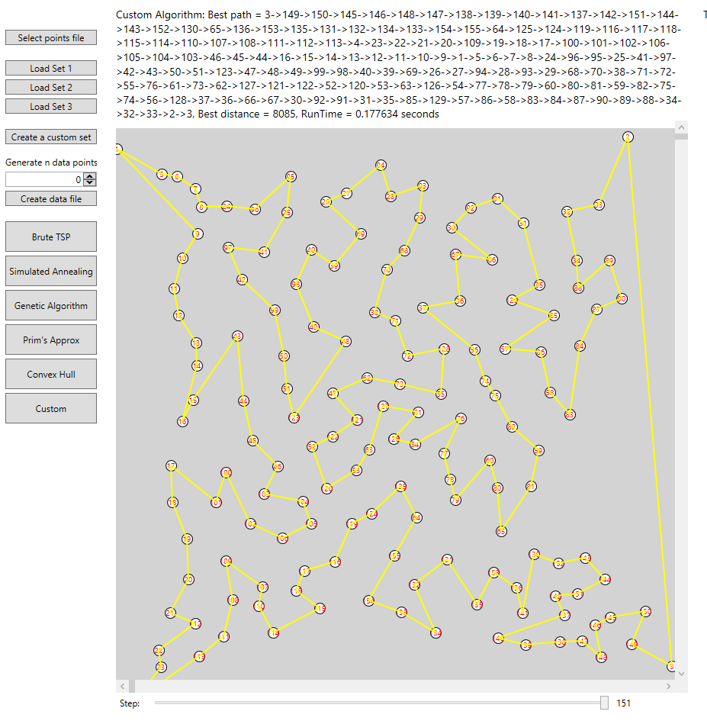
ПРИКЛАД РОБОТИ ЗАСТОСУНКУ

Slide 13
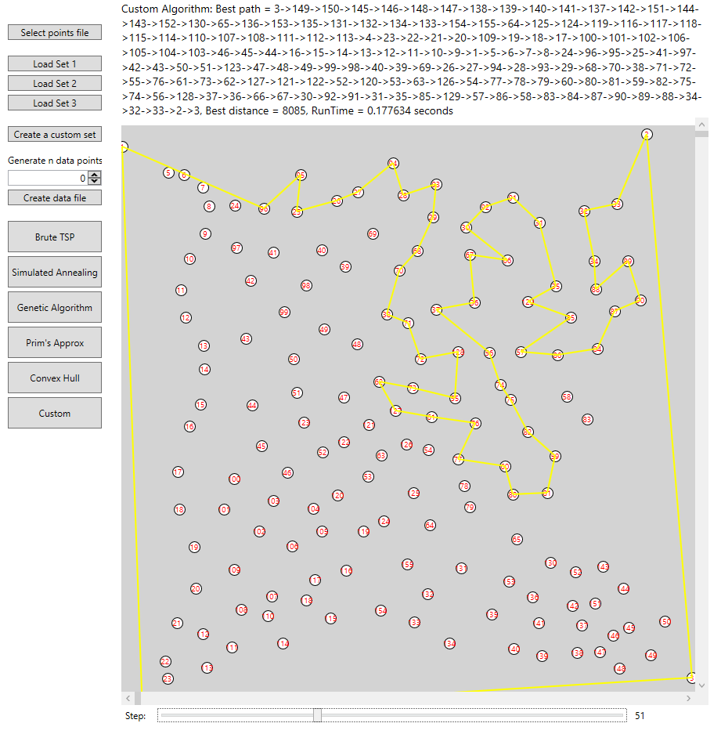
ПРИКЛАД РОБОТИ ЗАСТОСУНКУ

Slide 14
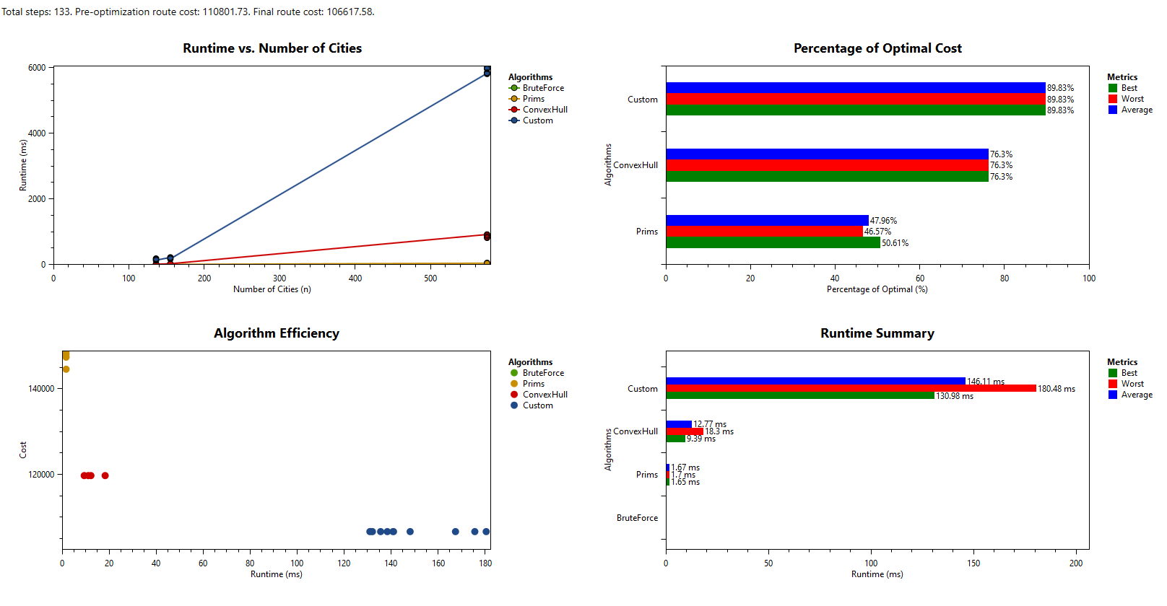
ПРИКЛАД РОБОТИ ЗАСТОСУНКУ

Slide 15
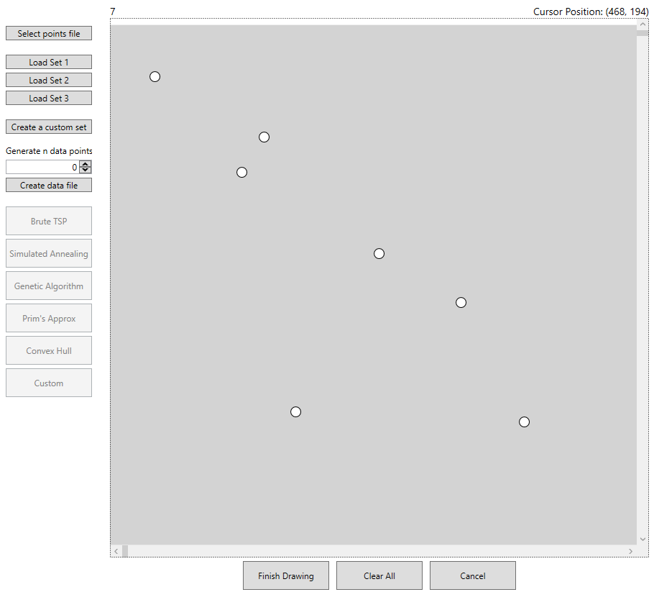
ПРИКЛАД РОБОТИ ЗАСТОСУНКУ

Slide 16
ПОРІВНЯННЯ АЛГОРИТМІВ
Алгоритми, які порівнювалися:
Simulated Annealing (SA): імовірнісний підхід, який імітує процес відпалу металів.
Genetic Algorithm (GA): уволюційний підхід, заснований на принципах природного відбору.
Prim’s Approximation: алгоритм на основі побудови мінімального кістякового дерева.
Convex Hull: геометричний підхід з використанням опуклої оболонки.
Custom Algorithm: розроблений алгоритм, що комбінує геометричну евристику з локальною оптимізацією.
Дані для тестування:
Set 1–3: випадково розподілені точки в кількості 10, 11 та 12.
a280: 280 точок з нерівномірним розподілом (TSPLIB).
pr144: 144 точки з реального логістичного сценарію (TSPLIB).
kroE100: 100 точок з випадковим розподілом (TSPLIB).
eli76: 76 точок з концентрованим розподілом (TSPLIB).
nrw1379: 1379 точок, реальні міські координати (TSPLIB).
rat575: 575 точок зі структурованим розподілом (TSPLIB).
Мета: Оцінити ефективність алгоритмів за метриками якості рішення та часу виконання.

Slide 17
ПОРІВНЯННЯ АЛГОРИТМІВ
Табл. 1. Довжина маршруту
Назва | Оптимум | SA | GA | Prim’s Approx | Convex Hull | Custom Algo
set1 | 1252 | 1252 ± 0 | 1325 ± 91 | 1470 ± 125 | 1265 | 1252
set2 | 1405 | 1405 ± 0 | 1407 ± 3 | 1538 ± 98 | 1428 | 1405
set3 | 1935 | 1935 ± 0 | 2105 ± 201 | 2388 ± 333 | 1935 | 1935
a280 | 2579 | 3320 ± 38 | 3417 ± 191 | 3899 ± 57 | 3180 | 3282
pr144 | 58537 | 63752 ± 1486 | 66235 ± 2149 | 78657 ± 2629 | 67087 | 61313
kroE100 | 22068 | 24391 ± 412 | 26128 ± 526 | 29925 ± 860 | 23751 | 22803
eli76 | 538 | 621 ± 28 | 689 ± 42 | 691 ± 13 | 608 | 611
nrw1379 | 56638 | 70603 ± 196 | 71374 ± 4519 | 78625 ± 251 | 71738 | 65550
rat575 | 6773 | 8821 ± 214 | 7912 ± 385 | 9336 + 48 | 8630 | 7662

Slide 18
ПОРІВНЯННЯ АЛГОРИТМІВ
Табл. 2. Відсоток оптимальності
Назва | SA | GA | Prim’s Approx | Convex Hull | Custom Algo
set1 | 100 | 94.49 | 85.17 | 98.97 | 100
set2 | 100 | 99.86 | 91.35 | 98.39 | 100
set3 | 100 | 91.3 | 76.46 | 100 | 100
a280 | 77.68 | 75.48 | 66.15 | 81.1 | 78.58
pr144 | 91.82 | 88.38 | 65.63 | 85.41 | 95.39
kroE100 | 90.48 | 84.46 | 64.42 | 92.37 | 96.67
eli76 | 86.63 | 78.08 | 77.86 | 88.49 | 88.05
nrw1379 | 80.22 | 79.35 | 61.18 | 73.34 | 84.26
rat575 | 76.78 | 85.6 | 61.1 | 72.6 | 86.9

Slide 19
ПОРІВНЯННЯ АЛГОРИТМІВ
Табл. 3. Час виконання у мс.
Назва | SA | GA | Prim’s Approx | Convex Hull | Custom Algo
Set 1 | 568 | 8 | 0.2 | 2 | 5
Set 2 | 605 | 8 | 0.1 | 2 | 6
Set 3 | 640 | 9 | 0.1 | 2 | 7
a280 | 153191 | 11863 | 8.3 | 88 | 501
pr144 | 61234 | 7430 | 3 | 21 | 126
kroE100 | 35420 | 1967 | 1.2 | 6 | 69
eli76 | 7312 | 839 | 1.5 | 17 | 42
nrw1379 | 532612 | 232605 | 190 | 12254 | 42064
rat575 | 237026 | 88852 | 44 | 855 | 3323

Slide 20
НАУКОВА НОВИЗНА
Вперше запропоновано метод розв’язання задачі комівояжера, що базується на комбінованому підході: побудові початкового маршруту на основі геометричних характеристик чотирьох крайніх точок, паралельному дослідженні маршрутів для кожного нового міста, динамічній обробці відкритих міст із використанням черги пріоритетів, а також модифікованій багатокроковій повторній вставці для локальної оптимізації. Такий підхід забезпечує підвищення ефективності за критерієм довжини маршруту в середньому на 2,91%, а на окремих наборах даних до 4.30% у порівнянні з кращими з аналогів на кожному з наборів даних, при цьому зберігаючи високу продуктивність.

Slide 21
ПРАКТИЧНА ЗНАЧУЩІСТЬ
На основі запропонованого методу вирішення задачі комівояжера було виконано програмну реалізацію у середовищі .NET за допомогою мови програмування C#.
Проведенні випробування створеного додатку показали ефективність використання методу для покращення результатів вирішення задачі за критерієм довжини маршруту у порівнянні з аналогами.
Розроблений метод може бути використаний для вирішення задач у сферах логістики, оптимізації маршрутів доставки, плануванні транспорту, управлінні дронами, автоматизації обслуговування, а також у задачах робототехніки, де потрібна мінімізація відстаней або часу для послідовного виконання завдань.

Slide 22
АПРОБАЦІЯ
Основні положення і результати роботи представлені на науковій конференції магістрантів та аспірантів «Прикладна математика та комп’ютинг» ПМК-2024 (Київ, 20-22 листопада 2022 р.).

Slide 23
НАПРЯМКИ ПОДАЛЬШОЇ РОБОТИ
Оптимізація часу виконання.
Адаптація алгоритму для вирішення модифікованих версій задачі комівояжера, включаючи Time Window TSP і асиметричні графи.
Комбінування з імовірнісними методами, такими як Simulated Annealing чи Genetic Algorithm, для підвищення якості та швидкості рішень.
Тестування на більшій кількості наборів даних для оцінки продуктивності, виявлень потенційних проблем та вповадження покращень.

Slide 24
ВИСНОВКИ
Проаналізовано існуючі методи та алгоритми для вирішення задачі комівояжера.
Сформульовано гіпотезу про покращення ефективності вирішення задачі комівояжера.
Розроблено метод для вирішення задачі комівояжера, що поєднує геометричну евристику, локальну оптимізацію, чергу пріоритетів і паралельну обробку. Запропонований підхід забезпечує високу продуктивність та якісні маршрути для задач середнього розміру та нерівномірного розподілу точок.
Виконано програмну реалізацію запропонованого методу у вигляді десктопного додатка на мові C# з використанням WPF для візуалізації результатів, бібліотеки OxyPlot для побудови графіків та архітектури MVVM для модульності й зручності розширення.
Запропонований метод продемонстрував підвищення точності результатів у середньому на 2,91%, а на окремих наборах даних до 4.30% у порівнянні з найкращим з аналогів на наборах даних із реальних задач.
Визначено напрями подальшого дослідження.

Slide 25
Дякую за увагу!

